Slide 1
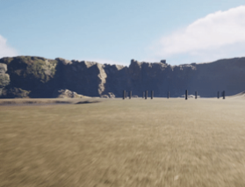
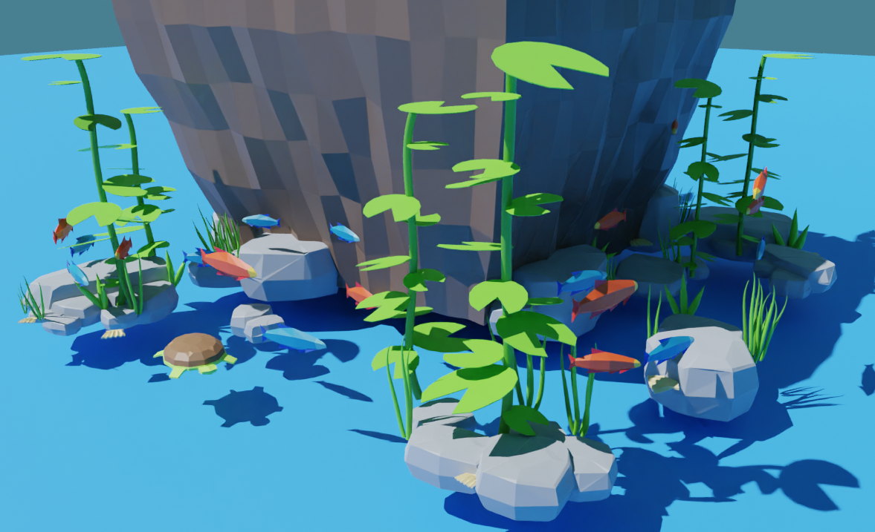
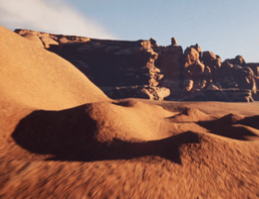
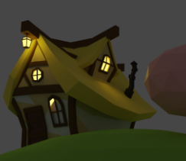
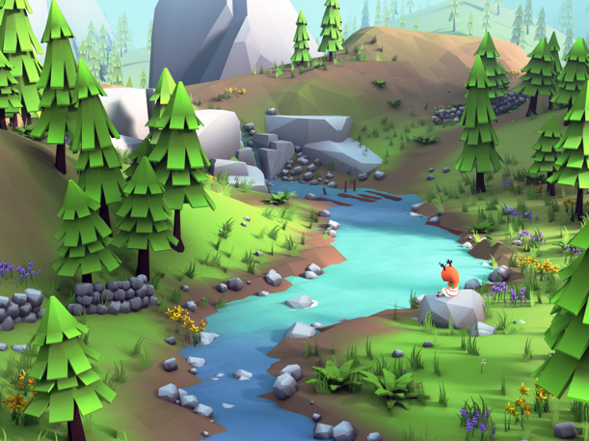
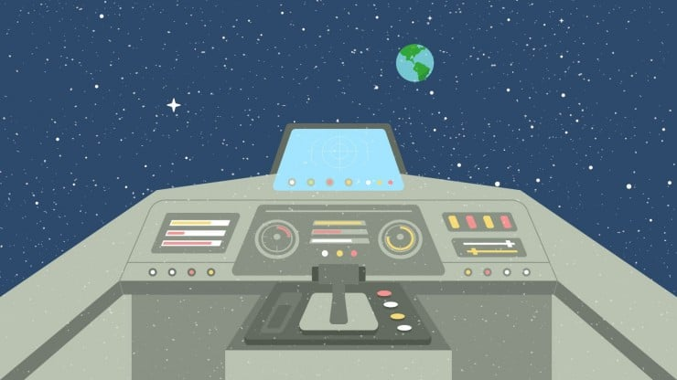
03
THE PLANET
게임 방법
CHAPTER
황무지
열매 수확
개간
씨앗 심기
바다
낚시
아이템수집
던전
전투
씨앗 수집
집
하루 마무리
잠 자기
숲
채석
나무 베기
아이템 수집
우주선
NPC통신
판매 기능
이미지 출처 - https://slidesgo.com/ko/%ED%85%8C%EB%A7%88/%EC%9A%B0%EC%A3%BC%EC%84%A0-%EB%82%B4%EB%B6%80-%EC%98%81%EC%83%81-%ED%86%B5%ED%99%94-%EB%B0%B0%EA%B2%BD

